Slide 2
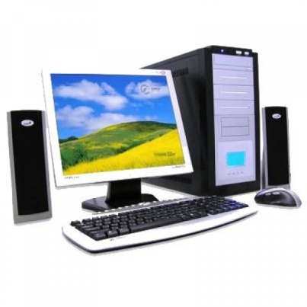
Использование информационно-коммуникационных технологий в ДОУ
Подготовила:
Колмакова Марина Анатольевна
Воспитатель МАДОУ д/с № 4 «Солнышко»

Slide 3
Человек образованный — тот, кто знает, где найти то, чего он не знает Георг Зиммель
Использование информационно-коммуникационных технологий в детском саду – актуальная проблема современного дошкольного воспитания.

Slide 4
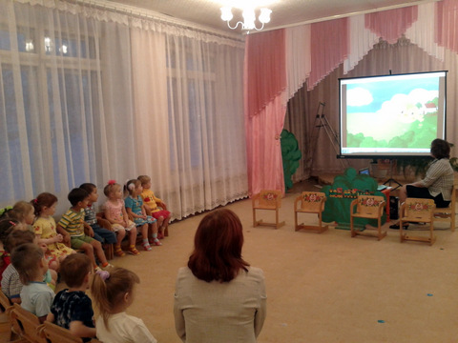
В своей работе педагог может использовать следующие средства информационно-коммуникативных технологий:
Компьютер
Принтер
Телевизор
Магнитофон
Фотоаппарат
Видеокамера
Электронные доски
Видеомагнитофон, DVD плейер
Мультимедийный проектор

Slide 5
Области применения ИКТ педагогами ДОУ
Ведение документации.
Календарные планы
Перспективные планы
Портфолио

Slide 6
Особое место при использовании ИКТ занимает работа с родителями:
Возможность продемонстрировать любые документы, фотоматериалы;
Оптимальное сочетание индивидуальной работы с групповой;
Использование ИКТ при проведении родительских собраний.

Slide 7
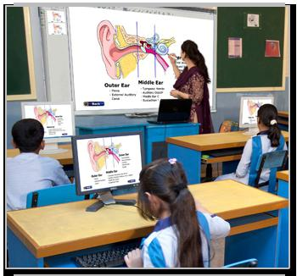
Области применения ИКТ педагогами ДОУ
2. Методическая работа,
повышение
квалификации
педагога.

Slide 8
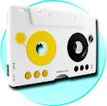
Электронные образовательные ресурсы (ЭОР) - учебные материалы,
для воспроизведения которых используются электронные устройства
Видеофильмы,
звукозаписи
DVD-плэер,
магнитофон
Компьютер

Slide 9
Области применения ИКТ педагогами ДОУ
3. Воспитательно-образовательный процесс.
3 вида занятий с использованием ИКТ.
Занятия с мультимедийной поддержкой.
Занятия с компьютерной поддержкой.
Диагностические занятия.

Slide 10
Занятия с мультимедийной поддержкой могут включать следующие интерактивные материалы.
Фотографии;
Видеоролики;
Видеофрагменты (фильмов, сказок, мультфильмов);
Презентации (электронные книги, электронные выставки);
Возможно создание коллекций цифровых фотографий и мультфильмов.

Slide 11
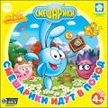
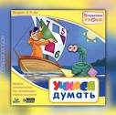
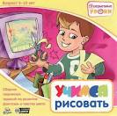
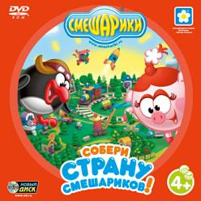
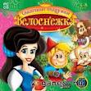
более глубокое эмоциональное воздействие !
трехмерный визуальный ряд и стереозвук
представляются фрагменты реальной или
воображаемой
действительности
возможность одновременного воспроизведения
совокупности объектов, представленных различными способами

Slide 12
ПЕРИОДИЧНОСТЬ
Непосредственно образовательную деятельность с использованием компьютеров для детей 5-7 лет следует проводить не более одного раза в течение дня и не чаще трех раз в неделю в дни наиболее высокой работоспособности: во вторник, среду и четверг. После работы с компьютером с детьми проводят гимнастику для глаз.

Slide 13
Основные направления развития ИКТ в условиях ДОУ
Обучение работе на компьютере
Использование ИКТ
не предусматривает
обучение детей основам информатики и вычислительной техники
Средство развития и
воспитания
ребенка
Развивающие
компьютерные
игры
ИКТ
Средство
интерактивного
обучения
Аудиовизуальный ряд,
презентации
Дидактические
компьютерные игры
Средство мониторинга
за усвоением программы
Компьютерные игры
для индивидуальной
работы с ребенком

Slide 14
Преимущества использования интерактивных материалов
Данные материалы:
позволяют увеличить восприятие материала;
обеспечивают наглядность;
повышает непроизвольное внимание детей, помогает развить произвольное;
побуждает детей к поисковой и познавательной деятельности;
способствует эффективному усвоению материала, развитию памяти, воображения, творчества детей.
Подбор иллюстративного материала к НОД
Создание дидактических игр

Slide 15
Проблемы в использовании ИКТ.
Материальная база ДОУ
Защита здоровья детей.
Недостаточная ИКТ – компетентность педагога.

Slide 16
СПАСИБО ЗА ВНИМАНИЕ!

